Slide 1
ONCAE
INFORME DE AHORROS
OBTENIDOS EN CATÁLOGO ELECTRÓNICO
ABOGADO HÉCTOR MARTIN CERRATO
Director General

Slide 2
Catálogo Electrónico
AHORROS L. 26,386,555.64
COMPRAS TOTALES L. 47,987,204.73
Promedio mensual de compras: L. 4,362,473.16
TRANSACCIONES
9,110 Compras En Línea
Promedio mensual de transacciones: 828
MAYOR COMPRADOR
Secretaría de Salud
En total el Catálogo ha sido utilizado por 54 instituciones
CATÁLOGO CON MAYOR NÚMERO DE UNIDADES COMPRADAS
Útiles de Oficina con 455,145 unidades
Datos del 1 de enero hasta el 30 de noviembre del 2013.

Slide 3
Ahorros – Honduras 2013
Copia de CxCE-a-2013NOV30.xlsx
Datos del 1 de enero hasta el 30 de noviembre del 2013.
http://www.honducompras.gob.hn/ConvenioMarco/Default.aspx

Slide 4
Ahorros – Honduras 2013
Copia de CxCE-a-2013NOV30.xlsx

Slide 5
Respaldo de los Precios
En el mes de marzo del 2013 se realizó el primer monitoreo comparativo de los precios de catálogo. Al mes de diciembre la variación de los precios fue mucho mayor debido a la competencia generada por el Catálogo Electrónico identificándose disminuciones desde un 17% hasta más de un 53%.
Tintas y Tóners

Slide 6
Respaldo de los Precios
COMPARATIVO DE PRECIOS UNIFORMADO.docx

Slide 7
Impacto del Catálogo Electrónico
Tintas y Tóners
Útiles de Oficina
Papelería
Ejecución comparada I-II-III Trimestre años 2012 – 2013
Fuente DGP-SEFIN

Slide 8
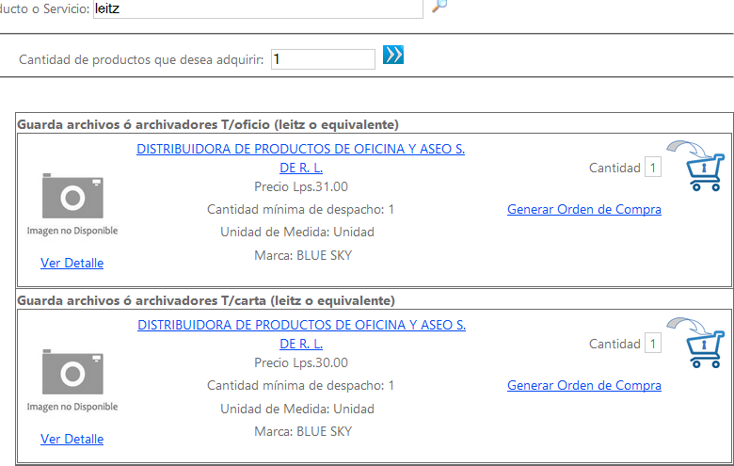
Impacto del Catálogo Electrónico
Información del F01
Copia de pantalla de catálogo electrónico
ABOGADO HÉCTOR MARTIN CERRATO
Director General

Slide 9
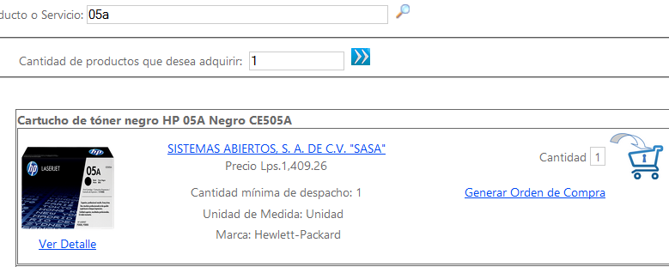
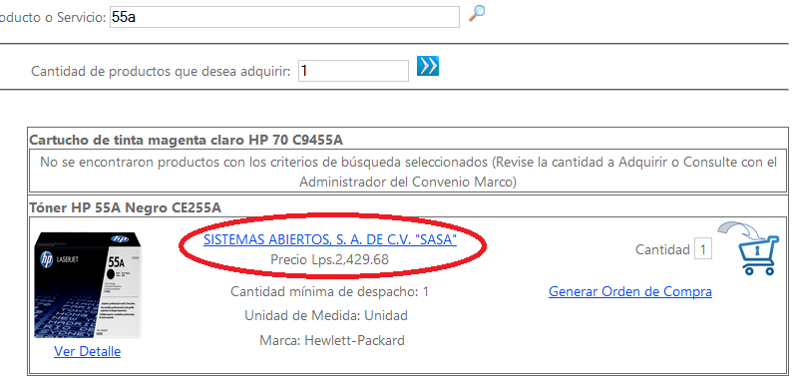
Impacto del Catálogo Electrónico
Información del F01
Copia de pantalla de catálogo electrónico
ABOGADO HÉCTOR MARTIN CERRATO
Director General

Slide 10
Impacto del Catálogo Electrónico
ABOGADO HÉCTOR MARTIN CERRATO
Director General

Slide 11
ABOGADO HÉCTOR MARTIN CERRATO
Director General

Slide 12
Informe de Incumplimientos.docx
ABOGADO HÉCTOR MARTIN CERRATO
Director General

Slide 13
GRACIAS POR SU ATENCIÓN
ABOGADO HÉCTOR MARTIN CERRATO
Director General

